Slide 1


Využití ICT pro rozvoj klíčových kompetencí
CZ.1.07/1.5.00/34.0448
Střední odborná škola elektrotechnická, Centrum odborné přípravy
Zvolenovská 537, Hluboká nad Vltavou

Slide 2
Technické materiály
Číslo projektu | CZ.1.07/1.5.00/34.0448
Číslo materiálu | OV-MS1-1/6
Název školy | Střední odborná škola elektrotechnická, Centrum odborné přípravy, Zvolenovská 537, Hluboká nad Vltavou
Autor | Bc. Martin Řeřicha
Tématický celek | Opracování kovů a plastů, spojování materiálů.
Ročník | 1. ročník SOŠ
Datum tvorby | 26. 2. 2013
Anotace | Řezání
Metodický pokyn | Prezentace s výkladem – DUM pro seznámení s pracemi s technickými materiály.
Pokud není uvedeno jinak, uvedený materiál je z vlastních zdrojů autora
Zpět

Slide 3

Řezání
Třískové obrábění velkým počtem smyků zuby pily
Dělení pil na kov
ruční
Rámová pila
strojní
Rámová pila
Pásová pila
Kotoučová pila

Slide 4
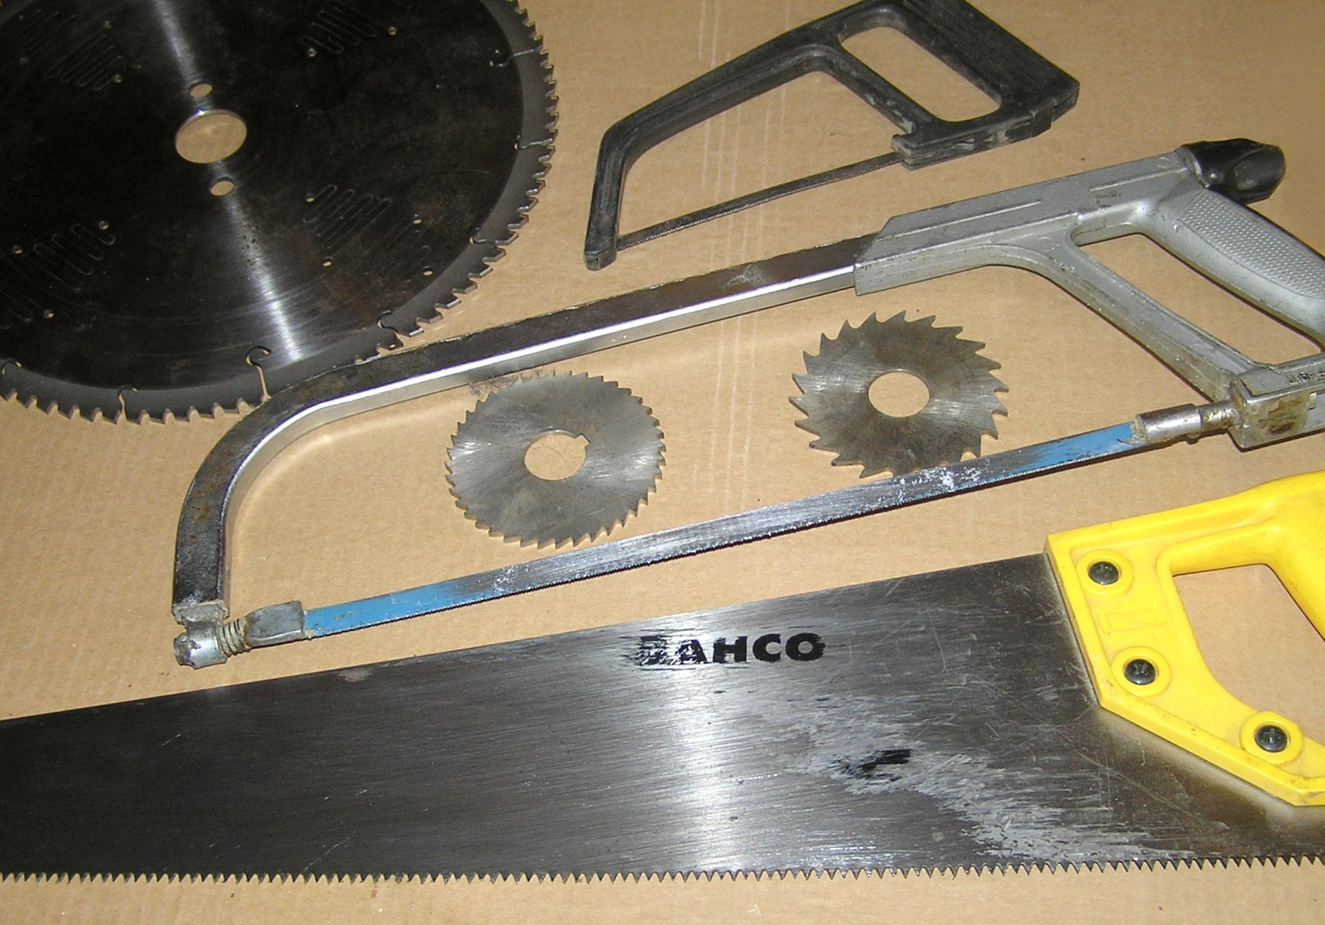
Pilové listy
Podle velikosti:
Hrubé (na měkký materiál - hliník…)
Střední
Jemné (na tvrdý materiál - ocel…)
Montáž pilového listu:
pilové zuby směrem dopředu
využívat celou délku pilových plátů

Slide 5
Pracovní postup při řezání
Upnutí materiálu:
Řez směřovat kolmo k zemi.
Řez co nejblíže k čelistem svěráku (ohýbání, drnčení)
Delší řezy posouváme nebo upínáme mezi desky
Volba upnutí tak, abychom řezali v co největší ploše

Slide 6
Řezání
Uděláme tříhranným pilníkem vryp pro snadnější zavedení pily (počítáme s tloušťkou řezu).
Tlačit na pilu směrem vpřed, zpět odlehčujeme.
Pravou rukou držíme rukojeť, levou rám v předu.
Řežeme frekvencí 30-60 řezů za minutu.
Neustále kontrolujeme rysku.

Slide 7
Bezpečnost při řezání
Při řezání ruční pilou:
nezařezáváme podle prstu
ostré hrany a otřepy materiálu
nepoškozená pilka a plátek
u konce řezu odlehčíme pilku
dodržujeme tempo řezání
Při řezání strojní pilou
řeže jen jeden
nikam nestrkáme za chodu pily ruce, manipulace za klidu
pozor na odpadávající materiál
nájezd do materiálu až po puštění pily

Slide 8
Seznam literatury a pramenů
Materiály jsou určeny pro bezplatné používání pro potřeby výuky a vzdělávání na všech typech škol a školských zařízení. Jakékoliv další využití podléhá autorskému zákonu.
Obrázek na straně 4 je dostupný pod licencí CC na:
http://commons.wikimedia.org/wiki/File:Handsaws875.jpg
Autor: Epukas, BY-SA (26.2.2008)
Použité zdroje:
Objekty použité k vytvoření DUM jsou vlastní tvorbou autora, pokud není uvedeno jinak.
Zpět

